Slide 1
Burak Babaoğlu
02200201066

Slide 2
Görüntü işleme teknikleri ve kümeleme yöntemleri kullanılarak fındık meyvesinin tespit ve sınıflandırılması

Slide 3
GİRİŞ
Görüntü işleme ve bilgisayarlı görme uygulamaları son yıllarda ciddi bir artış göstermektedir. Özellikle araç içi otomasyon, güvenlik sistemleri, gezgin robot uygulamaları, askeri alanlarda dost ve düşman kuvvetlerinin gözetlenmesi, tarım uygulamaları, biyomedikal ve tıp alanlarında, coğrafi bilgi sistemlerinde, tasarım ve imalat uygulamalarında yaygın olarak kullanılmaktadır
Makalede, çalışma ortamında bulunan nesnelerin tespit edilmesi, özelliklerinin belirlenmesi ve sınıflandırmasına yönelik üç aşamalı bir sistem önerilmektedir.
Önerilen sistemin ilk aşamasında kameradan alınan görüntü üzerinde, görüntü ön işleme adımı uygulanmaktadır. İkinci aşamada, ortamda bulunan nesneler tespit edilmekte ve nesnelere ait veriler bilgi veritabanına aktarılmaktadır.
Son aşamada ise bilgi veritabanı kullanılarak nesnelerin sınıflandırılması gerçekleştirilmektedir.

Slide 4
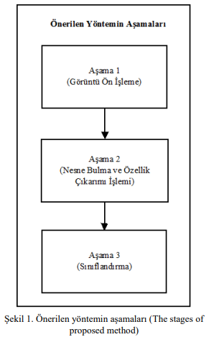

ÖNERİLEN YÖNTEM
Ortamda bulunan aynı nesnelerin tespit edilerek, sınıflandırılmasına yönelik yapılan çalışmada üç aşamalı bir yöntem önerilmektedir. Önerilen yönteme ait aşamalar Şekil 1’de sunulmaktadır
Nesnelerin bulunduğu ortamdan alınan görüntü, aşama 1 adımında yer alan “Görüntü Ön İşleme” işlemine tabi tutulmaktadır.
Aşama 2’de “Nesne Bulma ve Özellik Çıkarımı İşlemi” ile ortamdaki nesnelerin, boyut ve alan gibi özellikleri çıkartılmaktadır.
Son aşamada ise, aşama 2’de elde edilen veriler kullanılarak her bir nesnenin sınıflandırılması gerçekleştirilmektedir.

Slide 5
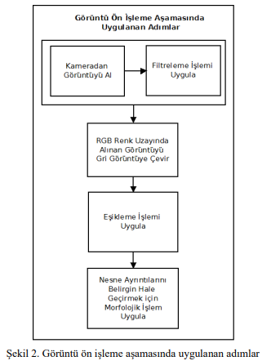
Görüntü ön işleme aşaması
Görüntü ön işleme aşamasında, kameradan alınan görüntü üzerinde sırasıyla filtreleme, resmin grileştirilmesi ve ikili resme çevrilmesi işlemleri uygulanmaktadır.
Bu işlemlerin gerçekleştirilmesinden sonra görüntü üzerinde yer alan ve ilgilenilen nesneler daha belirgin ve kolay işlenebilir hale getirilmektedir.
Şekil 2’de görüntü ön işleme aşamasında uygulanan adımlar sunulmaktadır.

Slide 6
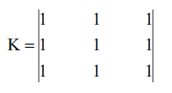
Filtre uygulama adımında, görüntü üzerinde yer alan tuz biber gürültülerinin giderilmesi ve resimde yer alan gereksiz ayrıntıların azaltılması sağlanmaktadır.
Kameradan alınan görüntü matrisi üzerinde, 3x3, 5x5 vb küçük bir çekirdek matrisinin gezdirilmesi sonucunda filtreleme işlemi gerçekleşmektedir.
Çalışmada, 3x3 boyutlarında çekirdek matrisi kullanan, ortalama filtreleme yöntemi kullanılmaktadır. Çekirdek matrisin boyutlarının büyük seçilmesi, görüntü üzerindeki gürültüleri azaltırken, bulanıklaştırmada yapmaktadır.
Çalışmada ortalama filtre uygulaması için seçilen çekirdek matris, aşağıda sunulmaktadır.
Çekirdek matrisi, görüntü üzerinde kayan pencere yöntemi kullanılarak gezdirilmekte ve her bir piksel için, yeni değerler hesaplanmaktadır.
Filtreleme işleminden sonra renkli görüntünün, grileştirilmesi adımı gerçekleştirilmektedir.

Slide 7

DENKLEMİ
Gri olarak elde edilen görüntü üzerinde, eşikleme işlemi uygulanarak sadece ilgili nesnelere ait yer alan bölümler kullanılmaktadır.
Eşikleme işleminde kullanılan en küçük (min) ve en büyük değerler (max) deneysel çalışmalar sonucunda belirlenmektedir.
Gri görüntü içerisinde yer alan piksel değerleri min ve max değerleri arasında bulunup bulunmadığı karşılaştırılarak, ikili görüntü için yeni değer ataması gerçekleştirilmektedir.

Slide 8
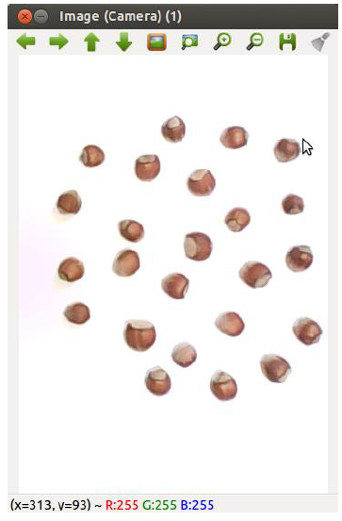
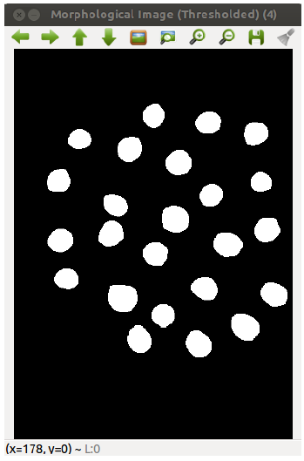
Görüntü ön işleme aşaması kamera görüntüsü
Görüntü ön işleme adımından sonra oluşan görüntü

Slide 9
Nesne bulma ve özellik çıkarımı işlemi aşaması
Nesne bulma ve özellik çıkarımı işlemi aşamasında, görüntü ön işleme aşamasından geçirilerek elde edilen ikili görüntü üzerinde nesnelerin bulunması ve her bir nesneye ait özelliklerin çıkarımı işlemleri gerçekleştirilmektedir. Nesnelerin görüntü düzleminde kaplamış olduğu alan, nesne boyları ve nesne merkezine ait koordinatlar özellik çıkarım vektörlerinde bulunmaktadır.
Görüntü ön işleme sonunda elde edilen ikili resimde her bir nesneye ait dış hatlar, Suzuki ve Abe tarafından 1985 yılında geliştirilmiş olan algoritma kullanılarak bulunmuştur.
Her bir nesneye ait dış hatlar ve nesne numaraları belirlendikten sonra, nesnenin alanını hesaplamak için moment alma işlemi gerçekleştirilmektedir.

Slide 10
Sınıflandırma işlemi aşamasına ait adımlar
Kümeleme, fiziksel veya soyut nesneleri benzer nesne sınıfları içerisinde gruplama sürecidir. Veri kümeleme, küme analizi olarak da tanımlanmaktadır.
Kümeleme analizinde desen, nokta veya nesnelerin doğal olarak gruplandırılması yapılmaktadır.
Önerilen çalışmada ortamda bulunan nesneler, alan, çap, yarıçap, genişlik, yükseklik vb. özellikleri kullanılarak sınıflandırılmaktadır.
Yapılan çalışmada, görüntü işleme teknikleri kullanılarak bulunan nesnelerin sınıflandırma işleminde iki farklı kümeleme yöntemi önerilmektedir.

Slide 11
Ortalama tabanlı sınıflandırma
K-means kümeleme yöntemi
K-means algoritması, N adet veri nesnesinin K adet kümeye bölünmesidir. K-means kümeleme, karesel hatayı en aza indirgemek için N tane veriyi K adet kümeye bölümlemeyi amaçlamaktadır. K-means algoritmasının temel amacı bölümleme sonucunda elde edilen küme içindeki verilerin benzerliklerinin maksimum, kümeler arasındaki benzerliklerin ise minimum olmasıdır.
Önerilen ilk yöntemde ortamda bulunan nesneler kendi aralarında otomatik olarak 3 sınıfa ayrıştırılmaktadır.

Slide 12
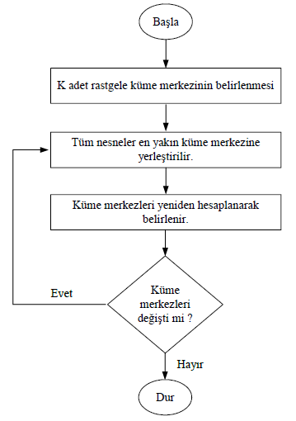
K-means algoritmasının çalışma süreci A
1- İlk olarak, K adet küme için rastgele başlangıç küme merkezleri belirlenmektedir
2- Her nesnenin seçilmiş olan küme merkez noktalarına olan uzaklığı hesaplanmaktadır. Küme merkez noktalarına olan uzaklıklarına göre tüm nesneler k adet kümeden en yakın olan kümeye yerleştirilmektedir.
3- Yeni oluşan kümelerin merkez noktaları, o kümedeki tüm nesnelerin ortalama değerlerinden elde edilmiş veriye göre değiştirilmektedir
4- Küme merkez noktaları sabit olmadığı sürece 2. ve 3. adımlar tekrarlanmaktadır.
K-means algoritmasının akış diyagramı

Slide 13
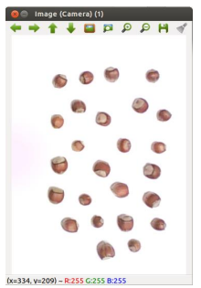
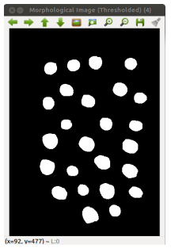
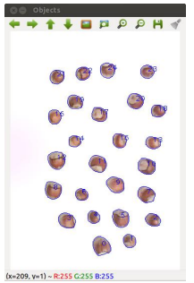
DENEYSEL ÇALIŞMA
Önerilen yöntem ile ortamda bulunan fındıkların tespit edilerek kümelenmesine yönelik deneysel çalışma yapılmaktadır.
Görüntülerin işlenmesi ve sınıflandırılması aşamalarında OpenCV Kütüphanesi ve Weka yazılımları kullanılmaktadır.
Kameradan alınan görüntü
Ön işleme aşamasından sonra elde edilen görüntü
Nesne bulma ve özellik çıkarım işleminde elde edilen görüntü

Slide 14
SONUÇLAR
Makalede, görüntü işleme teknikleri kullanılarak ortamda bulunan nesnelerin tespit ve sınıflandırılmasına yönelik çalışma sunulmaktadır.
Önerilen yöntemin ilk aşaması olan görüntü ön işleme bölümünde kameradan alınan görüntü üzerinde filtreleme, grileştirme, ikili resme çevirme ve morfolojik işlemler uygulanmaktadır.
Ortalama tabanlı ve K-means kümeleme yöntemleri kullanılarak fındık meyvelerinin küçük, orta ve büyük olarak sınıflandırılması gerçekleştirilmektedir.
Önerilen yöntem, açık kaynak kodlu yazılımlarla gerçekleştirildiğinden lisans maliyeti bulunmamaktadır. Ayrıca, tek kart bilgisayar sistemleri üzerinde gerçeklenebilir olarak hazırlanmıştır. Sonuç olarak, gömülü sistem uygulamaları için uygun olup, yüksek performans ve düşük maliyetli olarak gerçekleştirilmiştir.

Slide 15
DİNLEDİĞİNİZ İÇİN TEŞEKKÜRLER

